Slide 1
Natuurinclusieve gebiedsontwikkeling
de Koekamp het Hooge Welleveld de Noord Akker

Slide 2
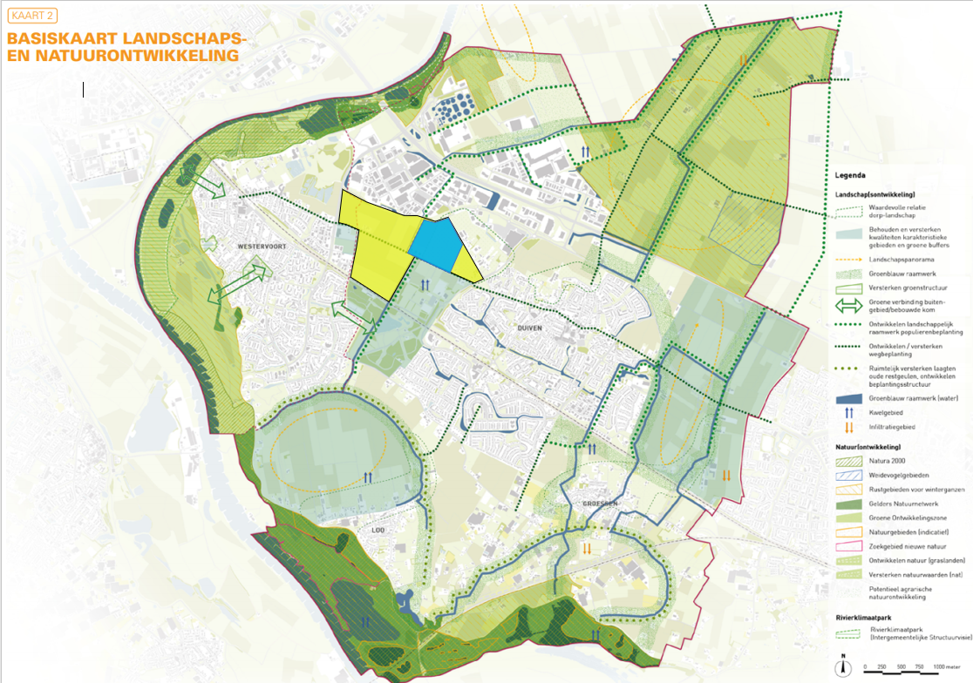

Slide 3
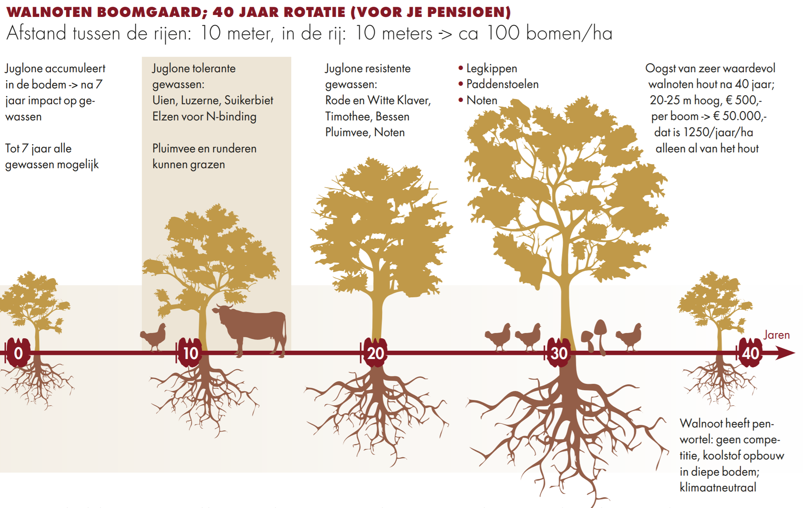
Ontstaan idee
€2,65
Walnoot met dop
Groothandel Kingnut
€7,55
Walnoot met dop
Biologische groothandel Odin
€11,78
Walnoot zonder dop
Consumentenprijs Odin
€14,72
Walnoot zonder dop
Biologische groothandel Odin

Slide 4
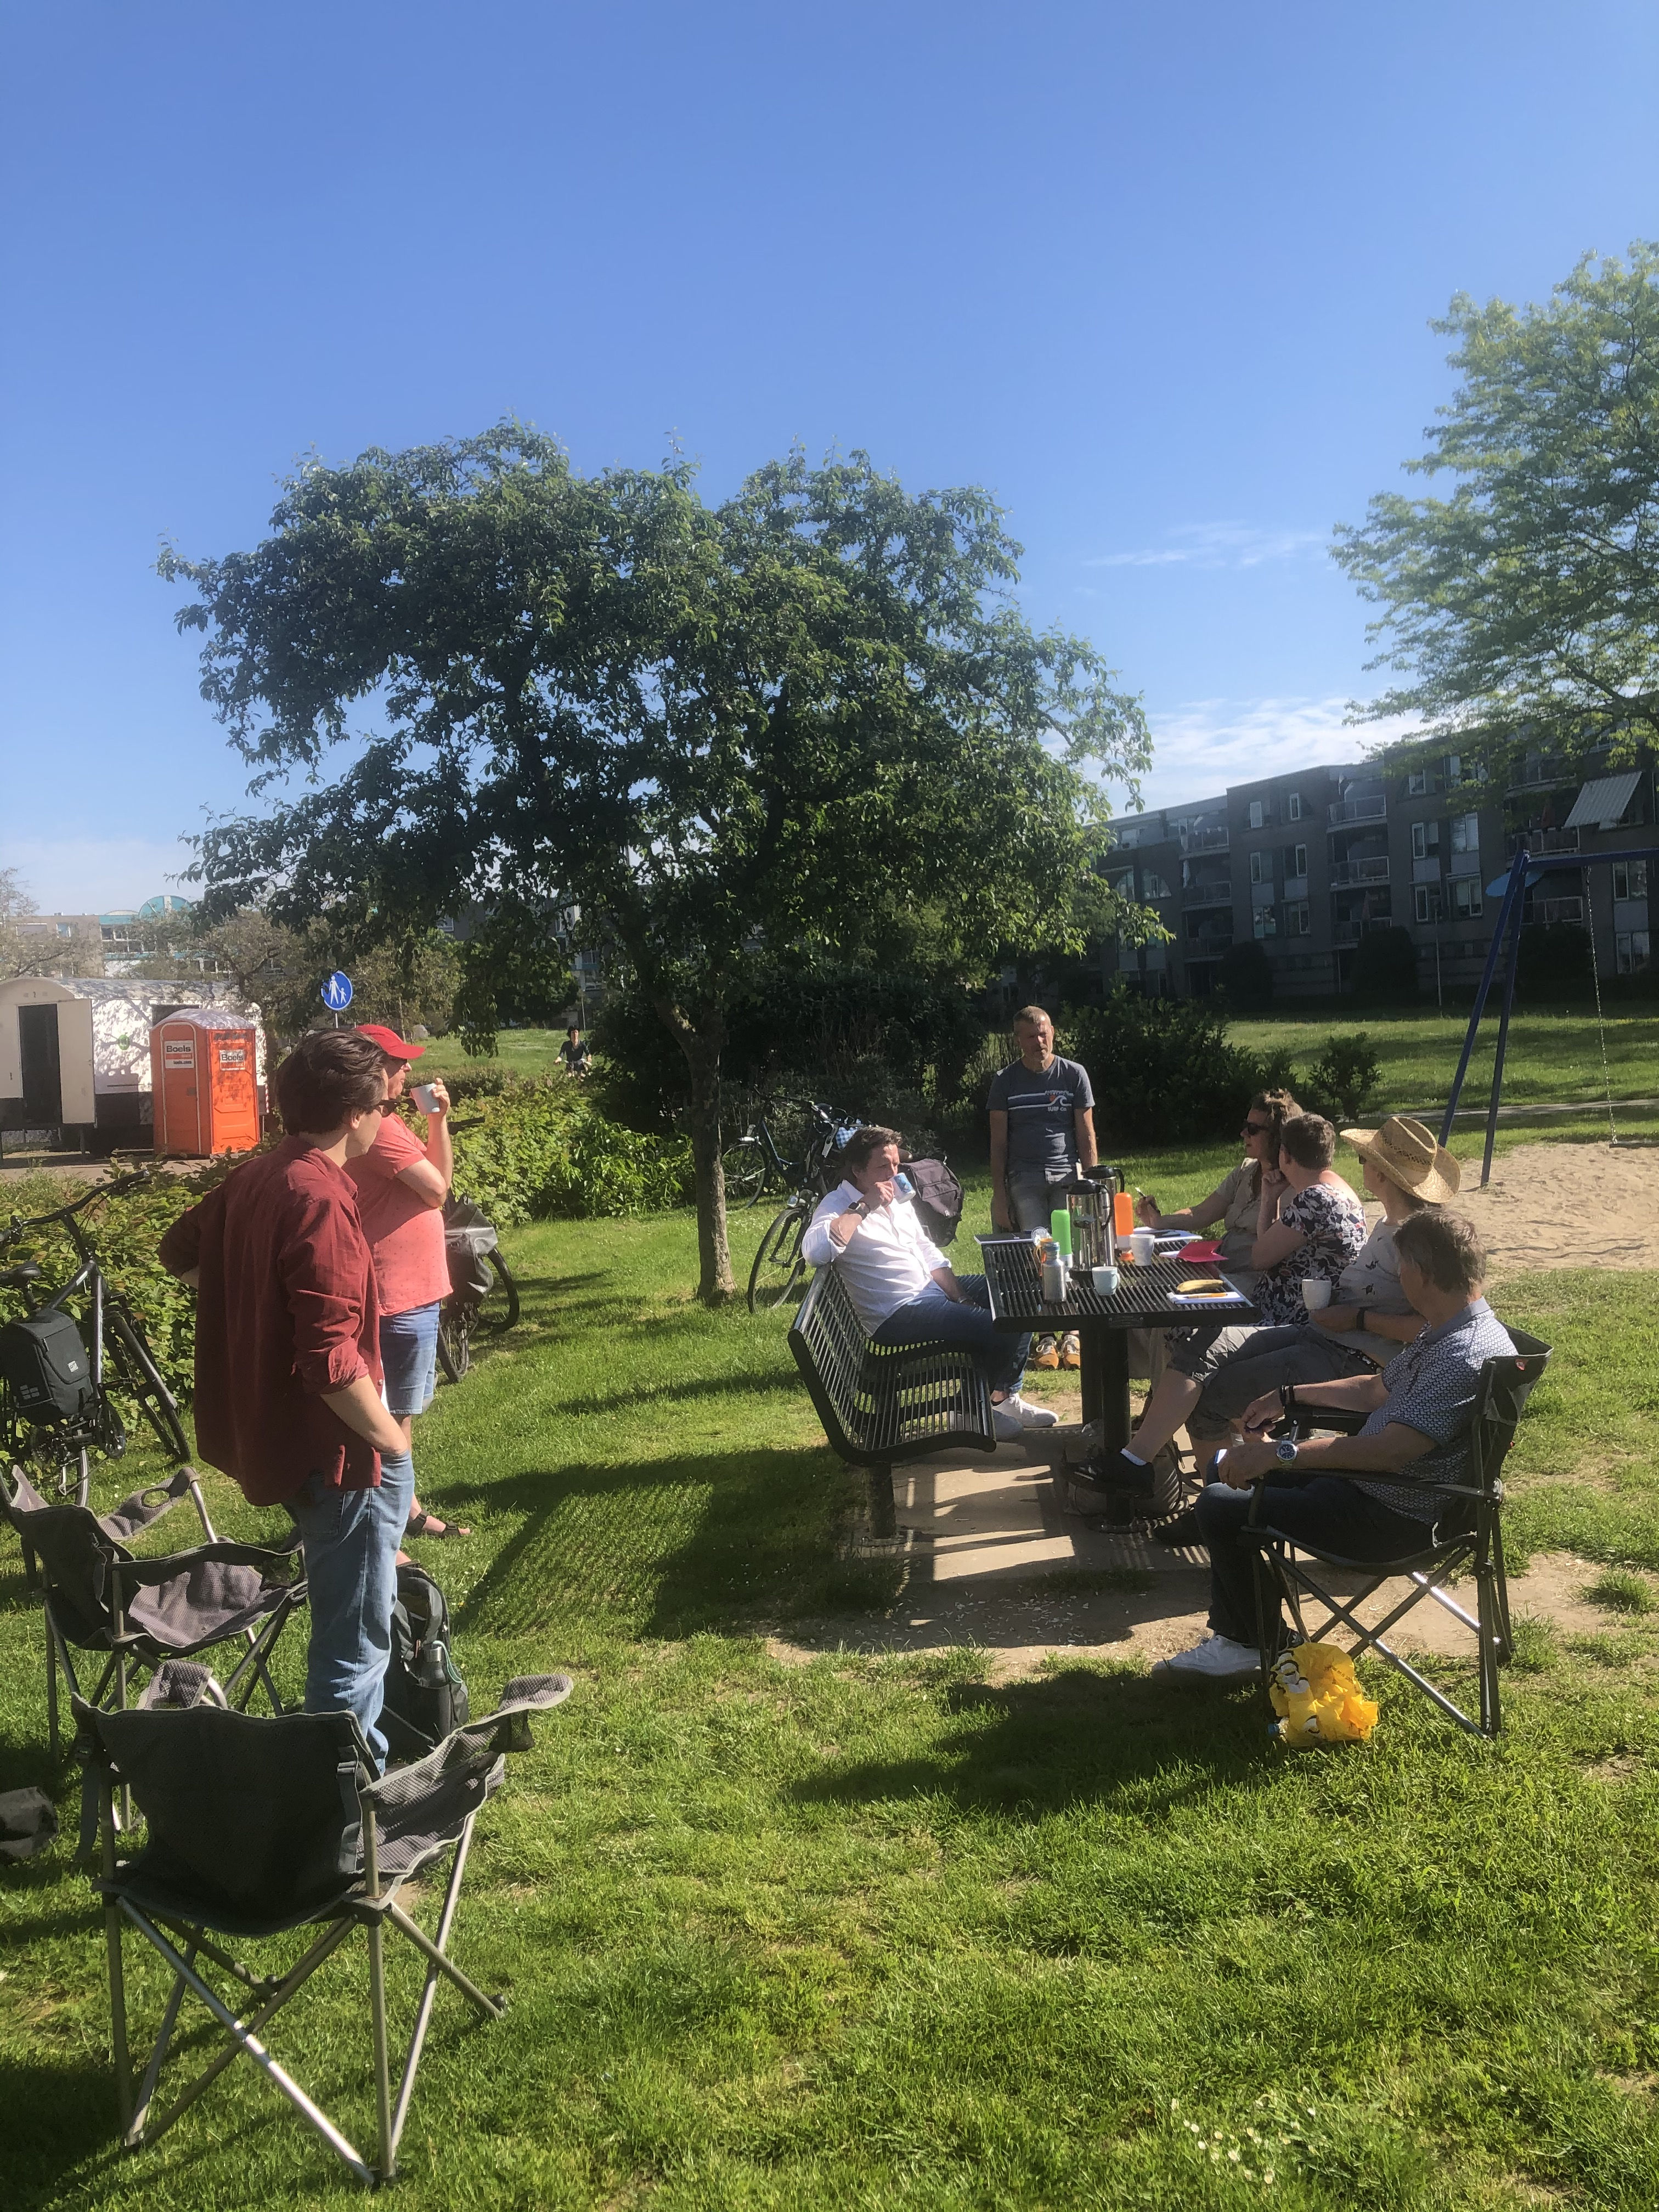
Betrokkenen
Toon van Sadelhoff
Femke de Groot
Jaap Rikken
Merlijn de Jonghe
Sam Van Bastelaere
Jan van Poederooijen
Sietze Visker
Wilma van Wijk
Henk Steenmans

Slide 5
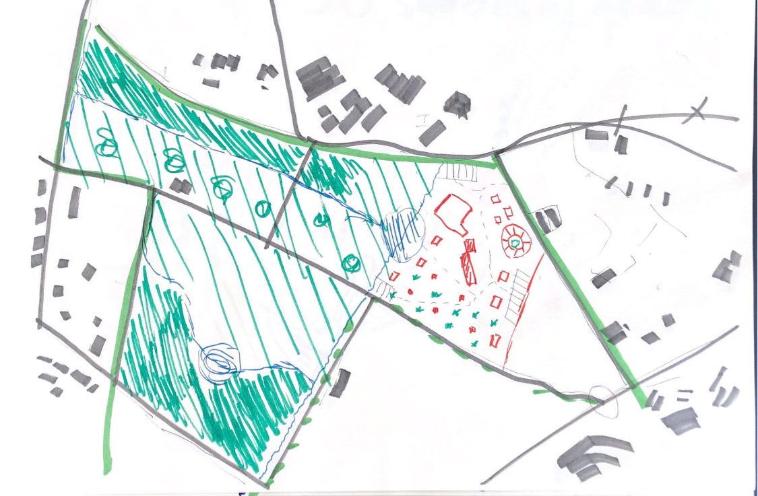

Slide 6
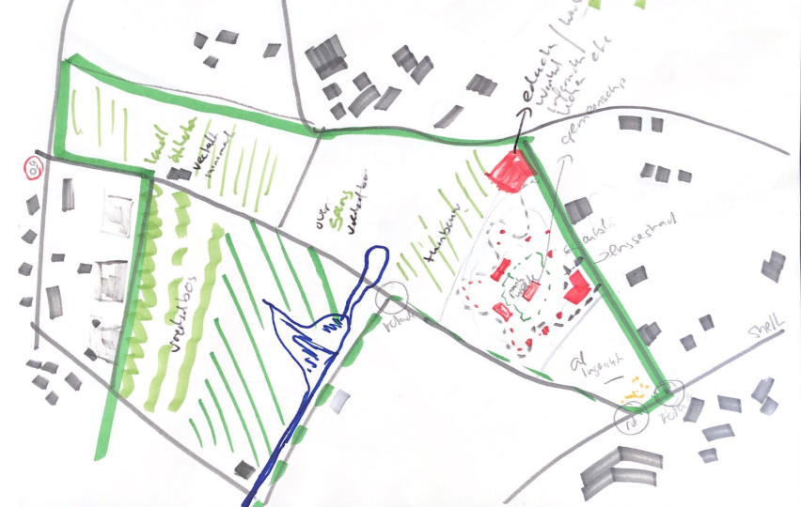

Slide 7
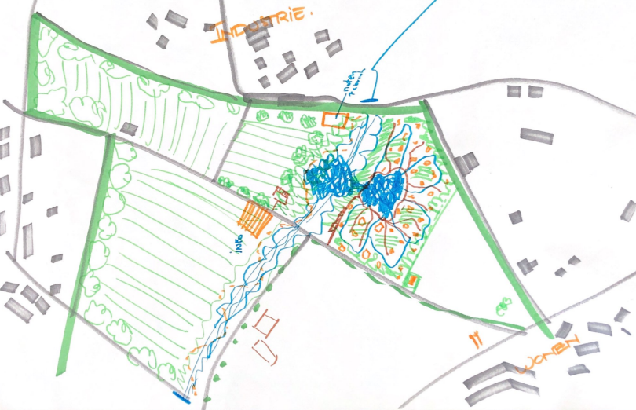

Slide 8
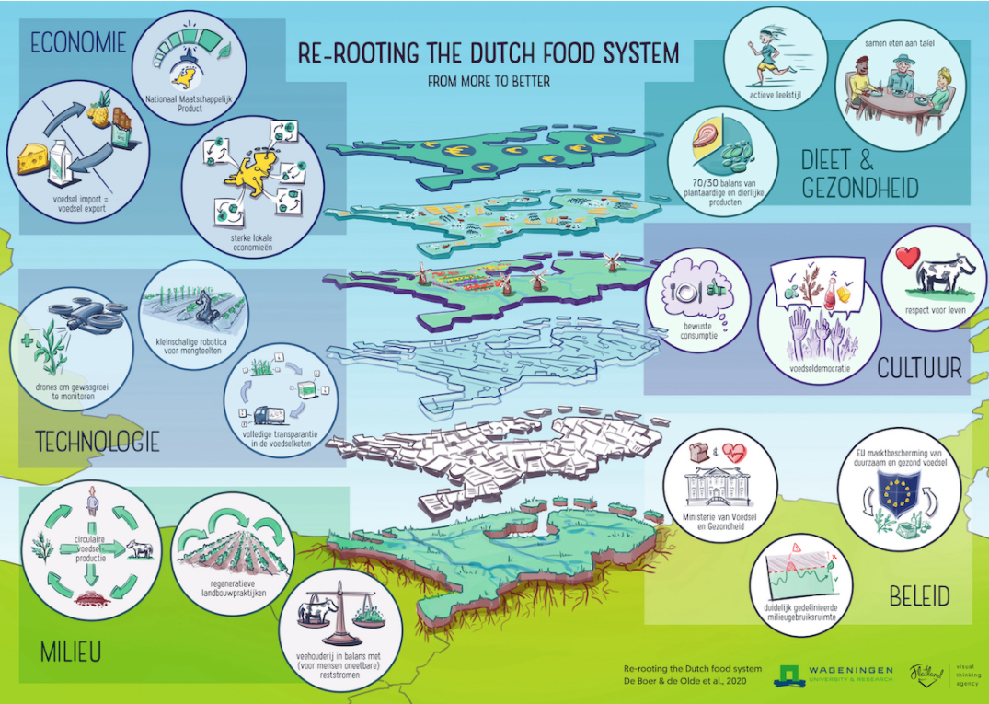
Food Systems Vision Prize Terug naar de roots van het Nederlandse voedselsysteem: van meer naar beter

Slide 9
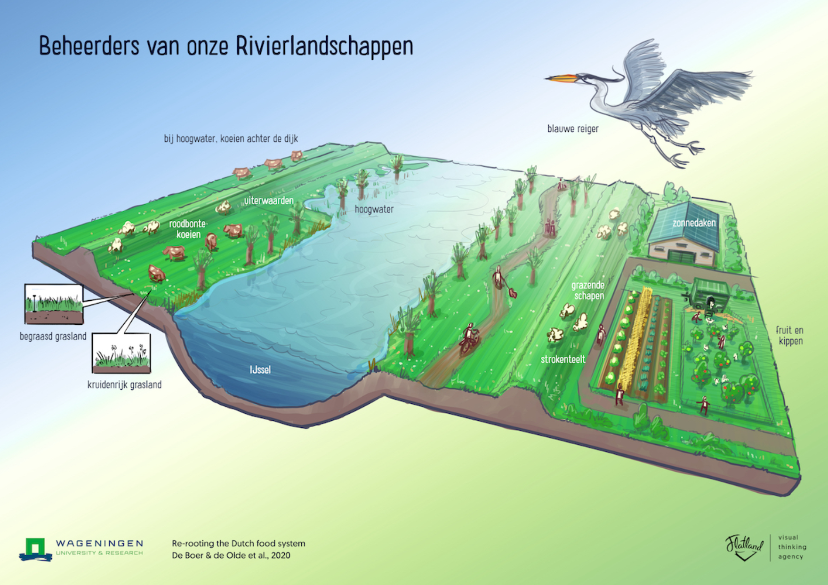
Kansen voor de landbouw
Betrokkenheid
Transitie in de landbouw
Waarborgen van belangen

Slide 10
Regeneratieve landbouw Bodemzicht

Slide 11
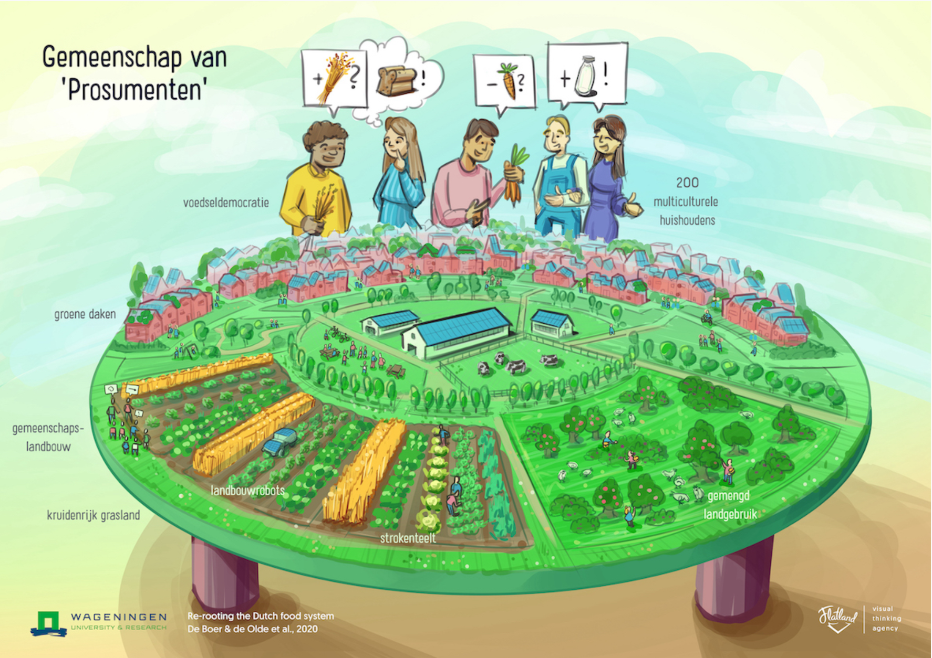
Stroomversnelling richting regeneratieve landbouw
Grootschalige toepassing
Coöperatie
Educatie en participatie

Slide 12
Maatschappelijke opgaven
Natuurontwikkeling
Waterhuishouding
Vrijetijdsbesteding
Ondernemerschap
Sociale initiatieven

Slide 13
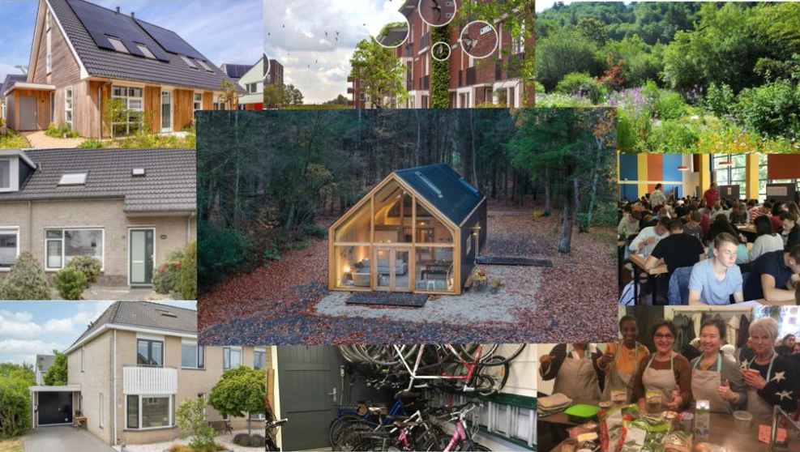
Wonen
Betrokkenheid
Manier van bouwen
Landschappelijke inpassing
Sociale invulling van de wijk

Slide 14
Rijnsaterwoude

Slide 15
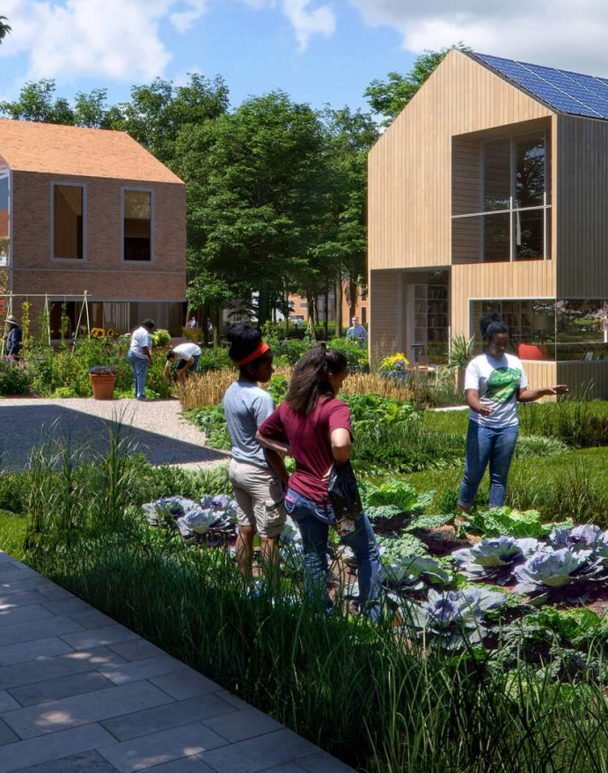
Partners
ORGA architecten
KRKTR projectontwikkelaars
Felixx landschapsarchitecten
reNature
Gemeente
Provincie en Groene Metropoolregio

Slide 16
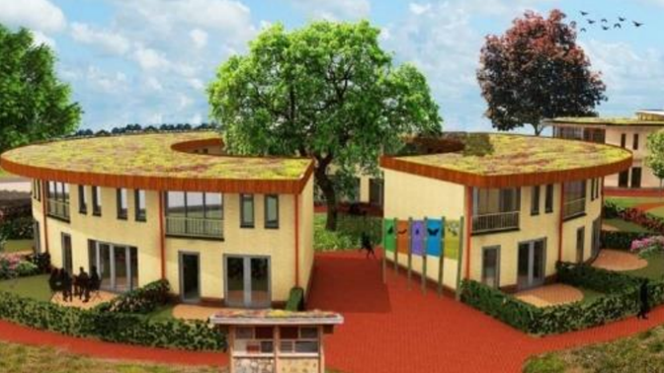

Slide 18
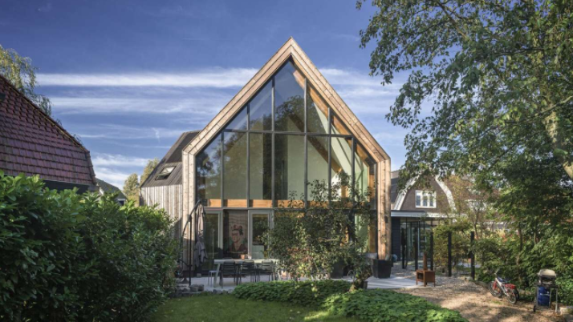

Slide 20
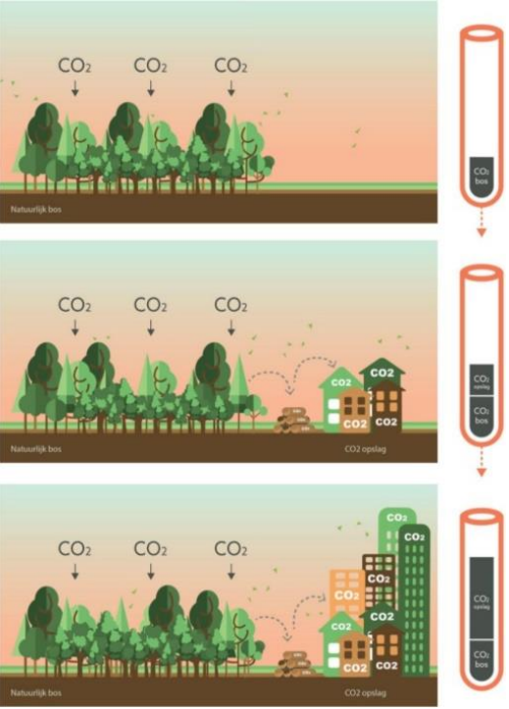

Slide 22
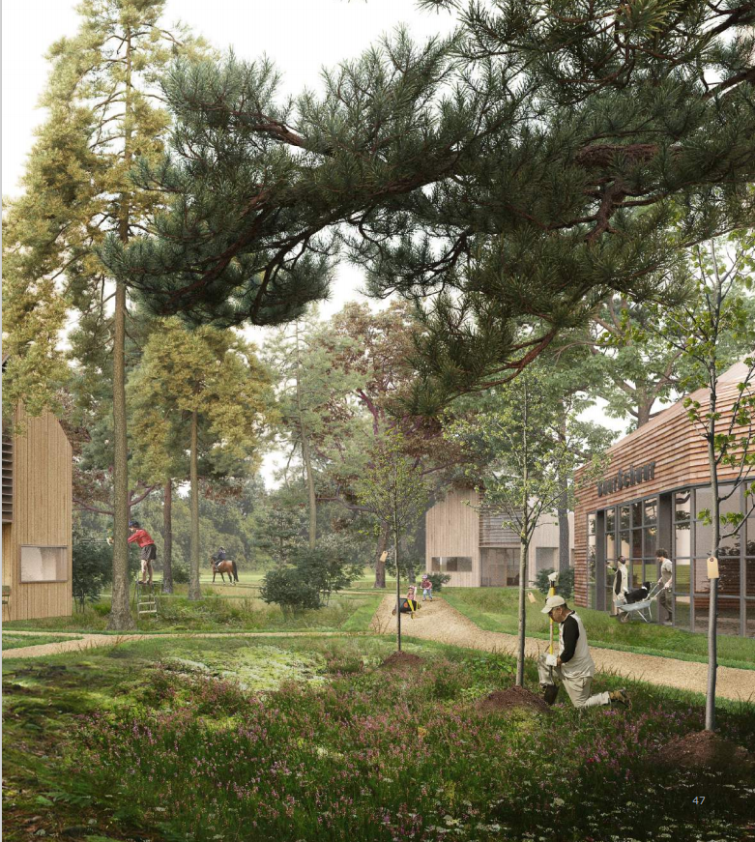

Slide 23
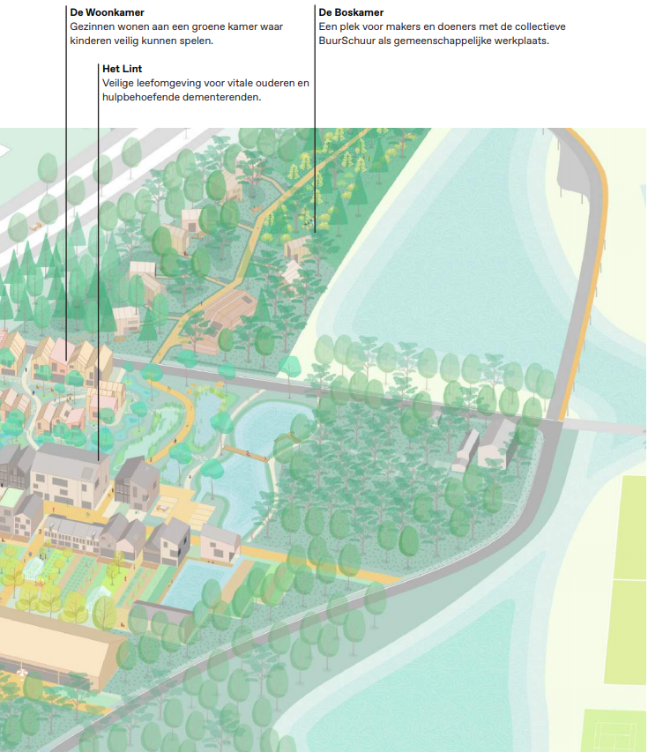

Slide 25
Financiële haalbaarheidstoets
totaal
100 hectare
Gemiddelde prijs agrarische grond €8,- euro / m2
Totaal €8 miljoen euro
wonen
25 hectare
Waarvan 20% bouwgrond (50.000m2)
Totaal €12,5 miljoen euro
Aanleg regeneratieve landbouwsystemen, sociale functies in de woonwijk, nieuwe inpassing waterpartijen, extra ecologische impuls en recreatieve functies
Gemiddelde prijs bouwgrond €250,-/m2
Maatschappelijke relevantie
€4,5 miljoen euro over
Subsidies ter ontwerp
Stimuleringsfonds (twee keer €30.000 euro)
Provincie Gelderland (€180.000 euro)
Totaal €240.000 euro
Stimuleringsfonds
Provinciale subsidies
Bankwezen

Slide 26
Vervolgproces

Slide 27
Vragen en dialoog
De afbeeldingen in deze presentatie zijn van:
Pluktuin Zutphen
Natuurspeeltuin NL
Sam Van Bastelaere

Slide 28
Natuurinclusieve gebiedsontwikkeling Vragen aan college, na aanleiding van de presentatie van 23 juni
Is het concept en ons idee duidelijk of is daar op dit moment meer voor nodig?
Ondersteund de gemeente het initiatief in de breedste zin van het woord?
Zijn er onderdelen onbespreekbaar, of juist zeer welkom?
Onderschrijft de gemeente de integrale benadering van de gebiedsontwikkeling, waarbij het gedeelte van de woningbouw niet los gezien kan worden van de ontwikkeling van het omliggende gebied?
Wil de gemeente daarom de grondwaardestijging die op de gemeentegrond plaats vindt inzetten om de gebiedsontwikkeling als geheel mogelijk te maken?
Ziet de gemeente hier ook een toezegging in aan een bankwezen, wanneer deze wil investeren in een voortraject?
Wanneer duidelijk zicht is op de uiteindelijke grondwaardestijging, is de gemeente dan bereid dit uit te spreken richting een bankwezen, zodat wij als coöperatie tot aankoop van de overige gronden in dit gebied over kunnen gaan?
Welke mate van betrokkenheid kunnen wij verwachten van de gemeente, nu en op de lange termijn?
Welk vervolgproces ziet de gemeente voor zich?
Wil de gemeente samen met ons, voor de sluitingsdatum van 30 juni, nog de aanvraag doen voor de Open Oproep Vitale steden en dorpen van het Stimuleringsfonds, waar een voucher voor architectonitsch ontwerp van €30.000 euro mee gepaard gaat?

